Slide 1



SABATO DEL BAMBINO
UNA RIFLESSIONE SULL’AMORE DI DIO CHE È SOLIDO COME LA ROCCIA!

Slide 2


L’AMORE DI DIO È SOLIDO COME LA ROCCIA!
Isaia 41 :10

Slide 3




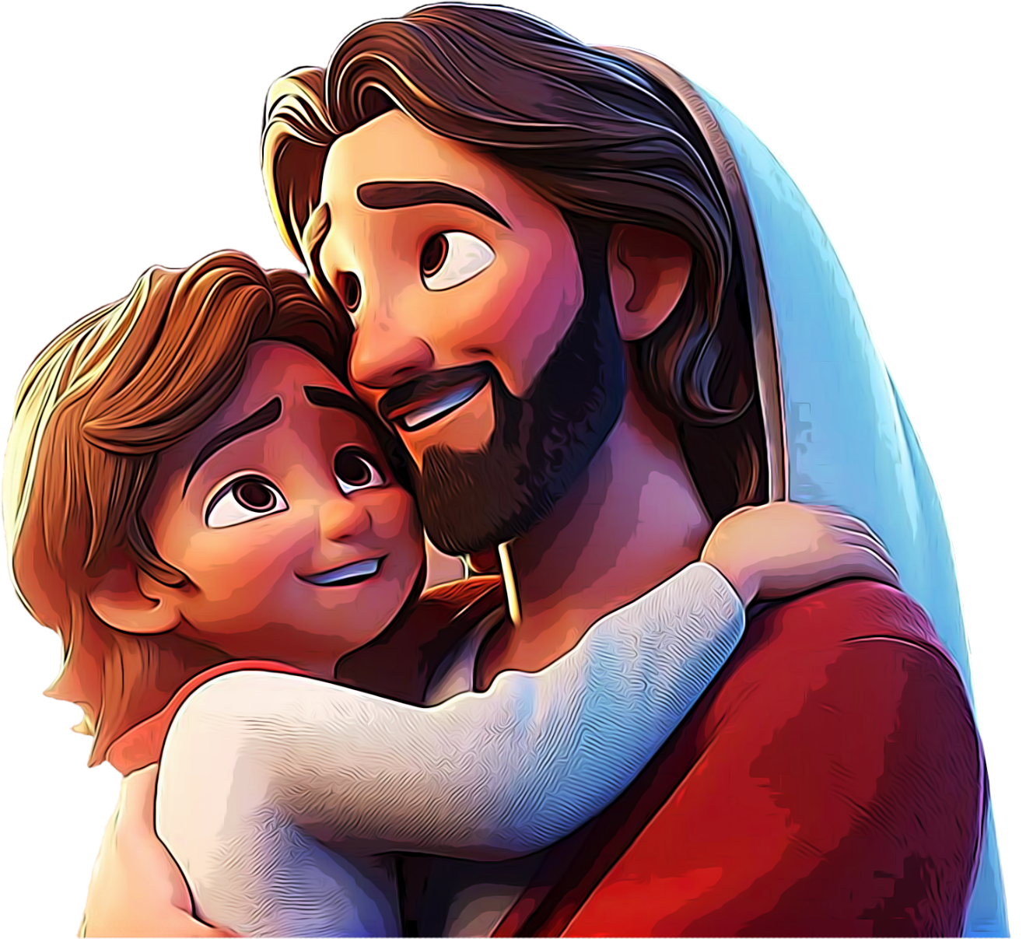
SABATO DEL BAMBINO
1
COS’È?
2
PERCHÉ?

Slide 4


3
ESPERIENZA INTERGENERAZIONALE

Slide 5

4
TEMA E BREVE APPROFONDIMENTO
L’AMORE DI DIO È SOLIDO COME LA ROCCIA

Slide 6





PANORAMICA DEL PROGRAMMA
5

Slide 7


6
PERCORSO ALLA SCOPERTA DELLA STORIA
ALLESTIMENTO E ISTRUZIONI

Slide 8

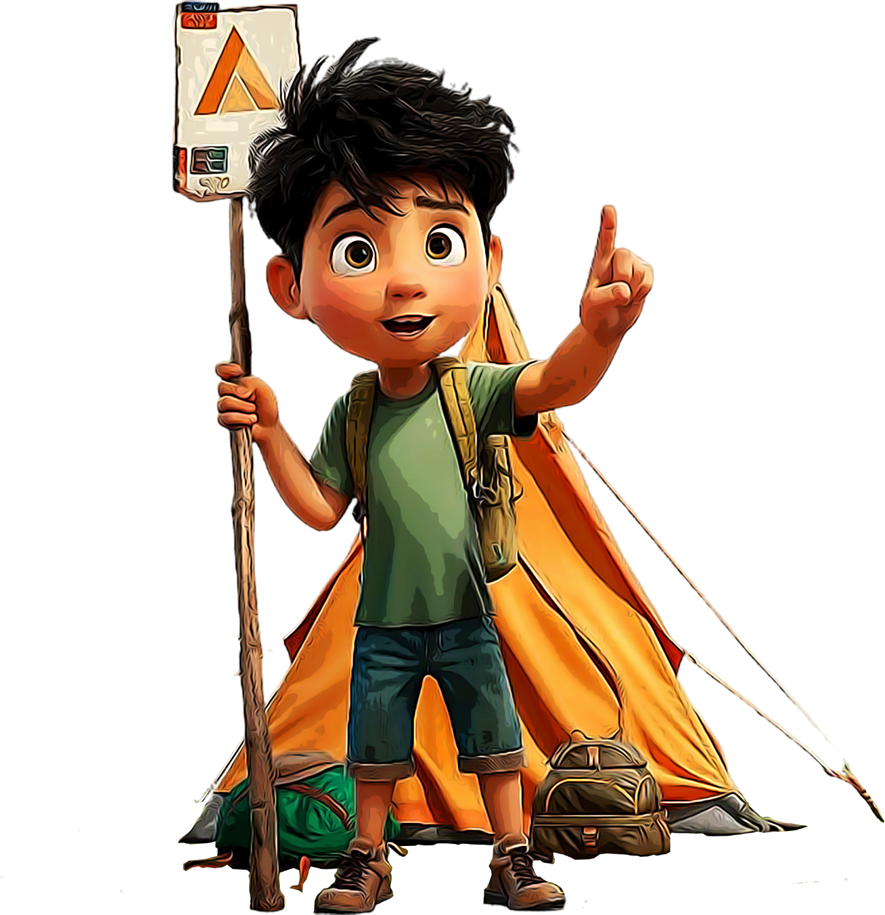


6.1
POSTAZIONI:
CAMPO BASE
CAMPO 3
CAMPO 1
VETTA
CAMPO 2

Slide 9
6.2
LISTA DEL MATERIALE
VERSETTO BIBLICO
FLASH MOB
PAROLE D’ANCORAGGIO
MESSAGGIO PER I BAMBINI
POSTAZIONI
PUZZLE DEI PILASTRI FONDAMENTALI
ALTARE DELL’APPELLO

Slide 10







6.3
ROTAZIONE DELLE POSTAZIONI

Slide 11


7
PROGRAMMA DETTAGLIATO
INTRODUZIONE
PREGHIERA D’APERTURA

Slide 12







7.1
STRETTA DI MANO
2
1

Slide 13

8
VERSETTO CHIAVE
FLASH MOB

Slide 14





9
PAROLE D’ANCORAGGIO DEL SABATO DEL BAMBINO
OCCORRENTE – cartellone – pennarelli – segnali prestampati.

Slide 15
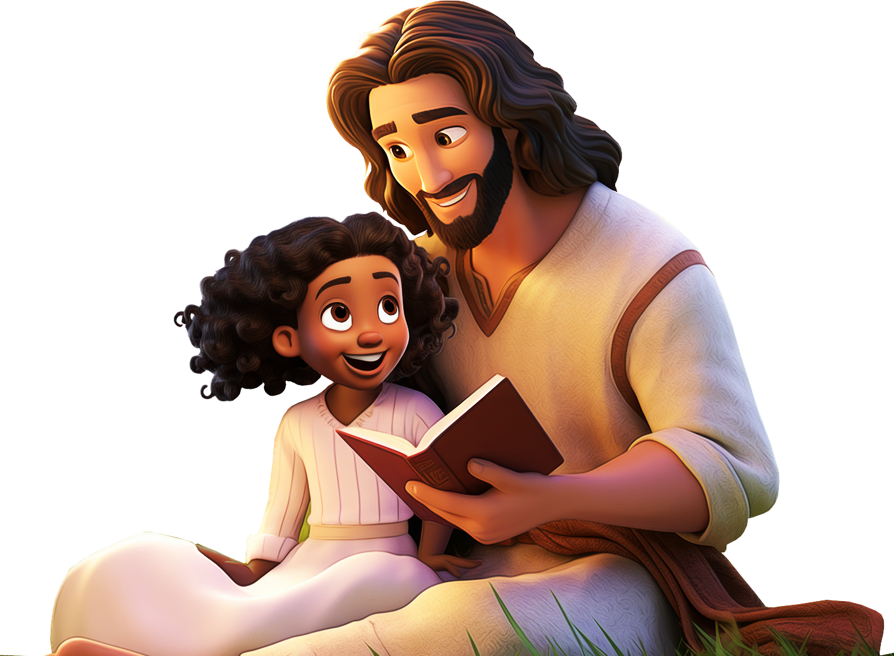
10
MESSAGGIO PER I BAMBINI

Slide 16


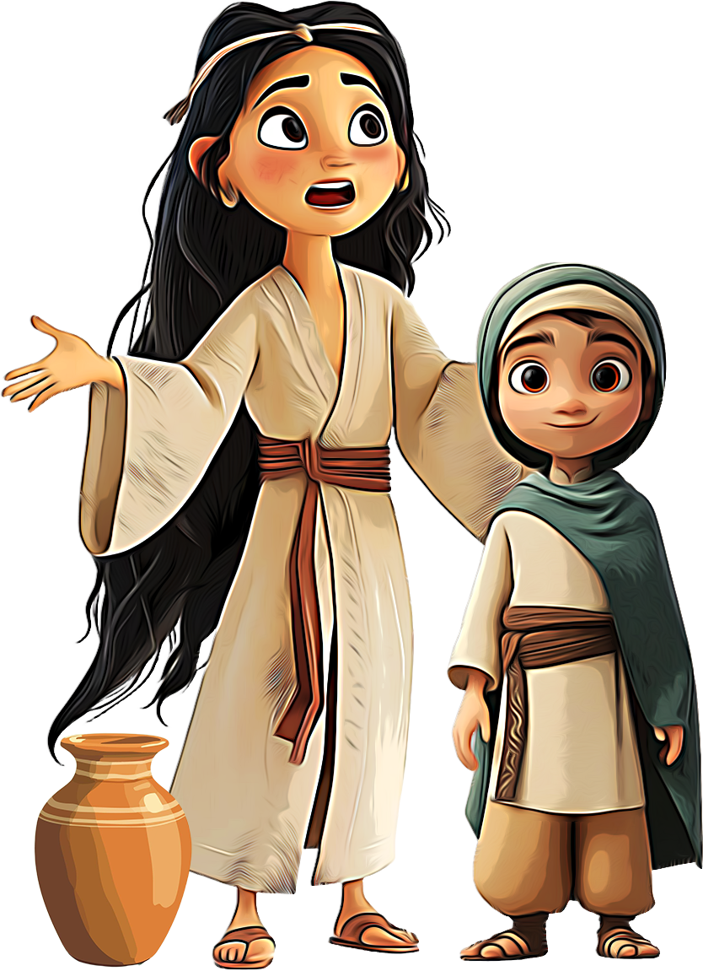
CAMPO BASE
11
VALLE DELLE FONDAMENTA
DIO È REALE!

Slide 17

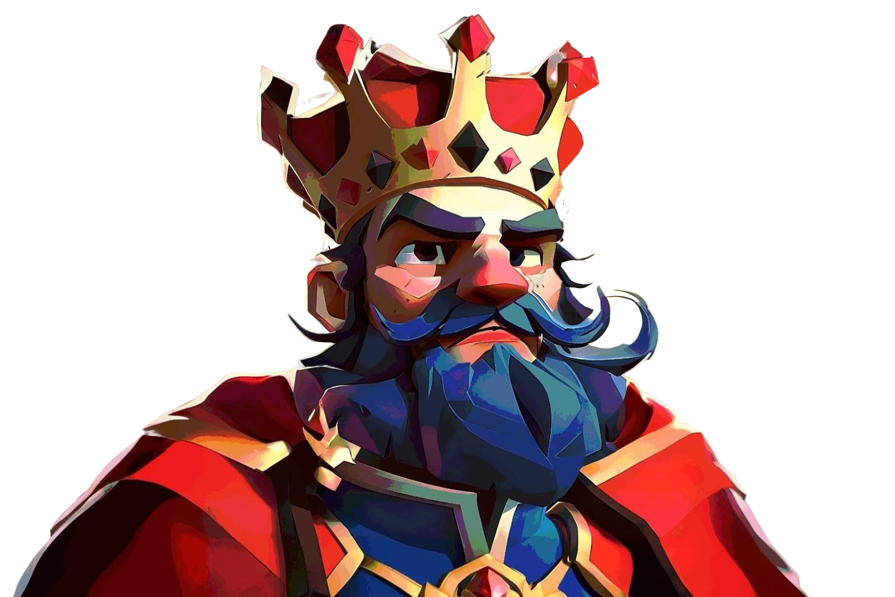


CAMPO 1
12
CRINALE DELLA POTENZA
DIO È POTENTE!

Slide 18


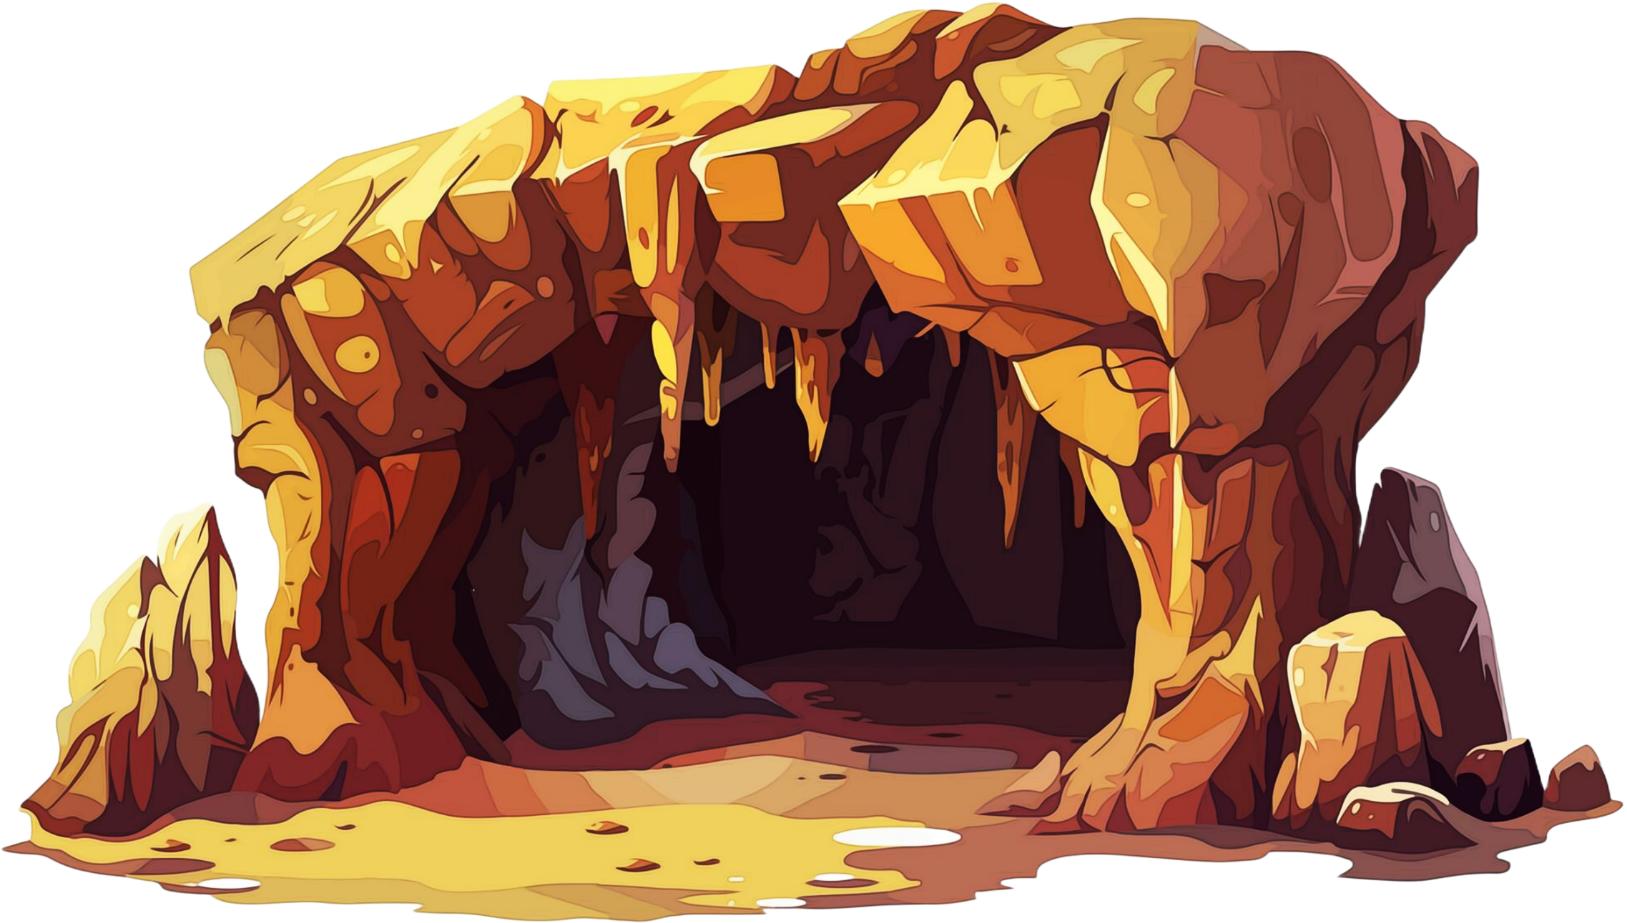

CAMPO 2
13
CIMA DELLA PROVVIDENZA
DIO PROVVEDE!

Slide 19


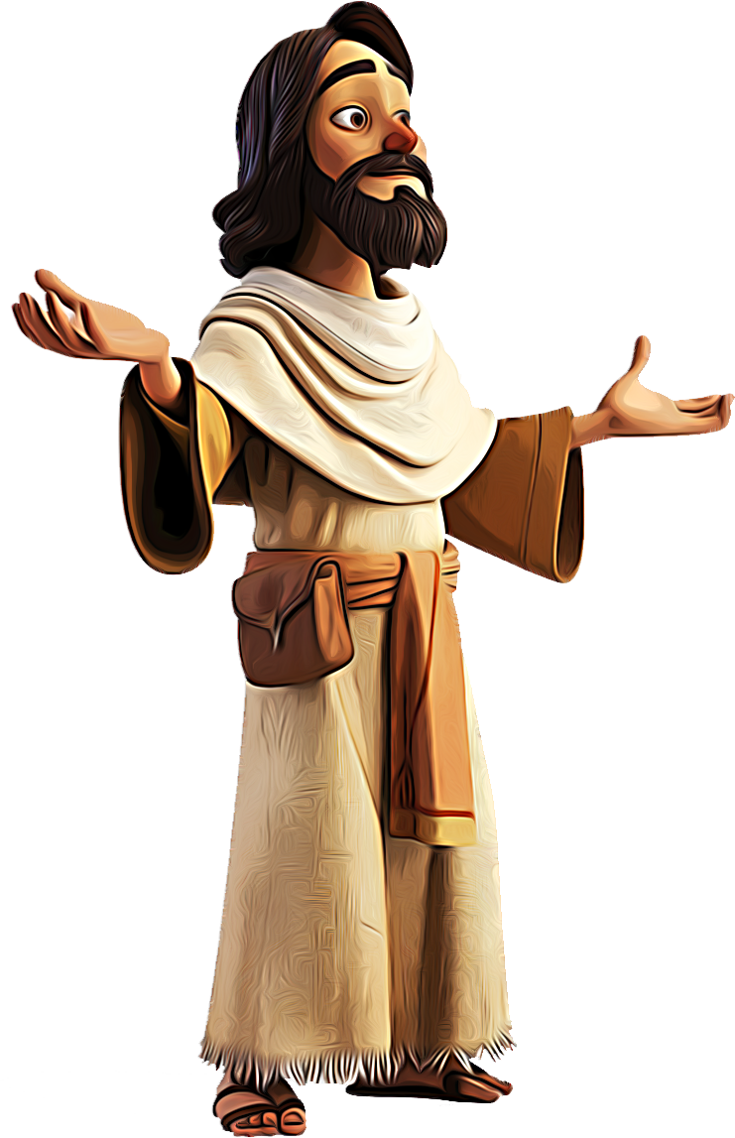
CAMPO 3
14
RUPI DELLA CONOSCENZA
DIO MI CONOSCE!

Slide 20


VETTA
15
VETTA DELLA MONTAGNA
DIO STA PREPARANDO UN POSTO PER ME!

Slide 21
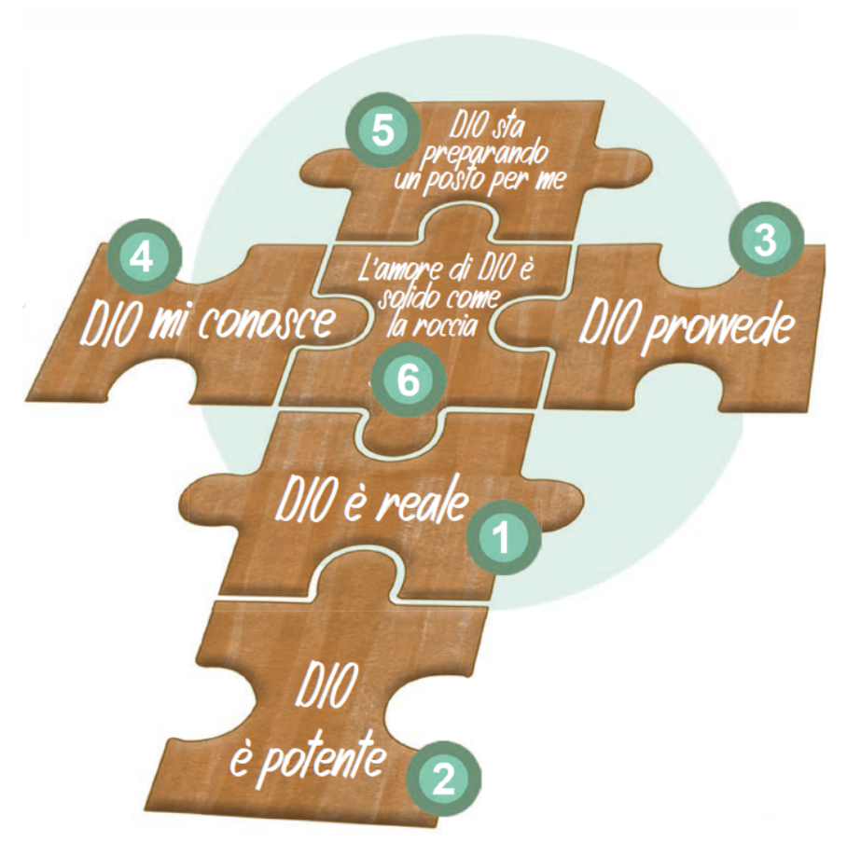




16
PUZZLE DEI PILASTRI FONDAMENTALI
TEMA CENTRALE

Slide 22


ALTARE DELL’APPELLO
17
SCAMBIO DELLA PIETRA BIANCA

Slide 23




18
PREGHIERA DI CHIUSURA

Slide 24

19
ATTIVITÀ SUPPLEMETARI
AGAPE O PICNIC
MARATONA A SCOPO BENEFICO
CAMPEGGIO IN CHIESA
AIUTARE GLI ANZIANI
CACCIA AL TESORO

Slide 25
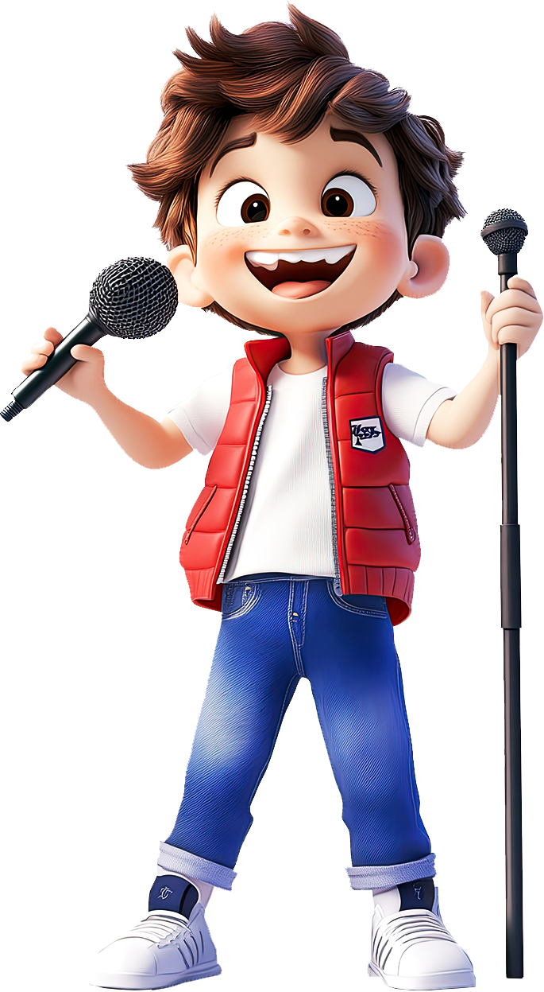

20
CANTO TEMA
LA CASA SULLA ROCCIA!

Slide 26
21
RISORSE
PEZZI DEL PUZZLE da ritagliare
ETICHETTE DA STAMPARE per le bottigliette d’acqua

Slide 27


